Slide 1
Призентацию разработали
Горбань А.В.
Прачёв Д.И.

Slide 2
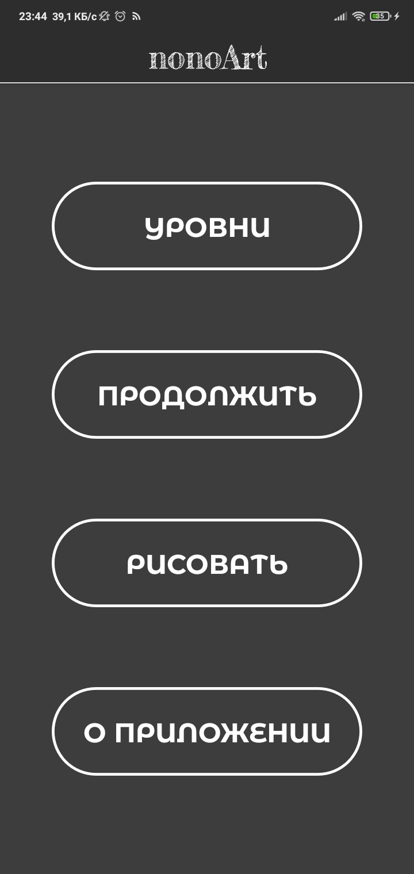
Главное меню
Представляем Вам главное меню игры «nonoArt». В главном меню расположены 4 пункта:
Уровни
Продолжить
Рисовать
О приложении
Подробнее о каждом из них мы расскажем далее.

Slide 3
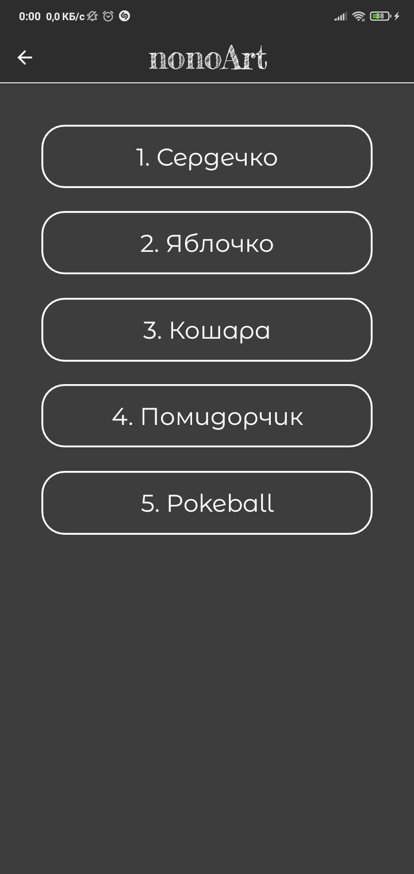
Уровни
Как вы видите на рисунке справа, в игре присутствует 5 уровней (это только начало).
Каждый из них нужно пройти, после чего приступить к следующему, но какой из них будет первый решать вам. Следующий слайд покажет вам на примере уровень под названием «Сердечко».

Slide 4
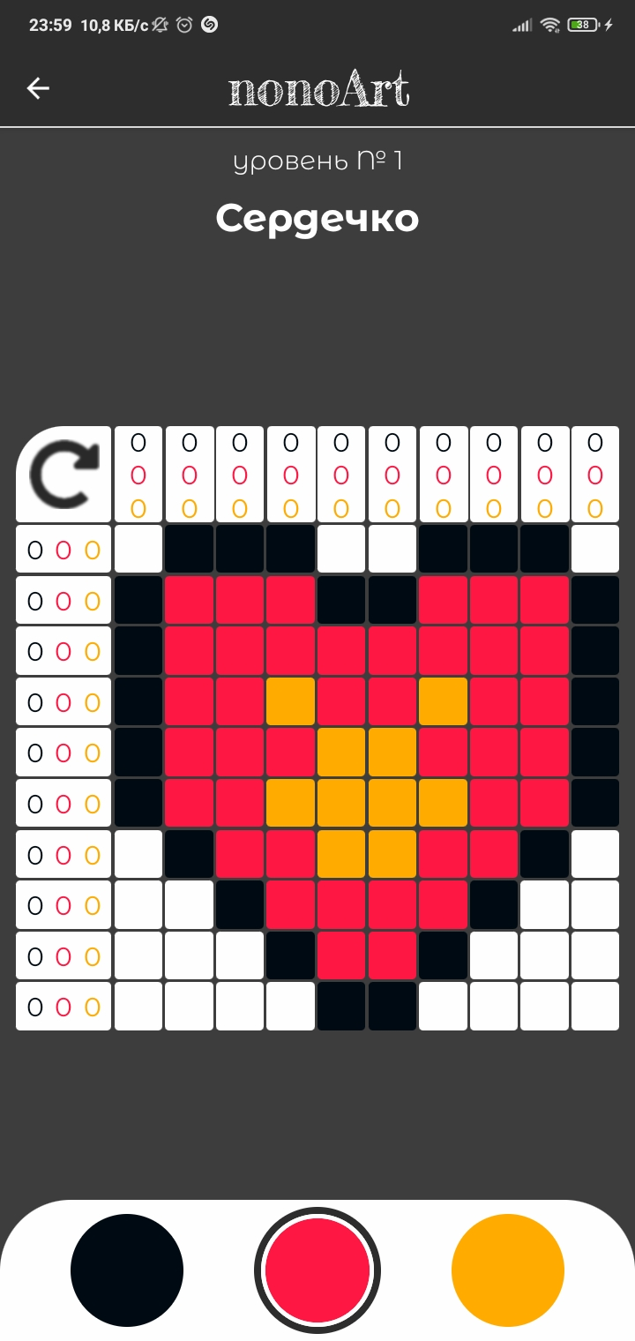
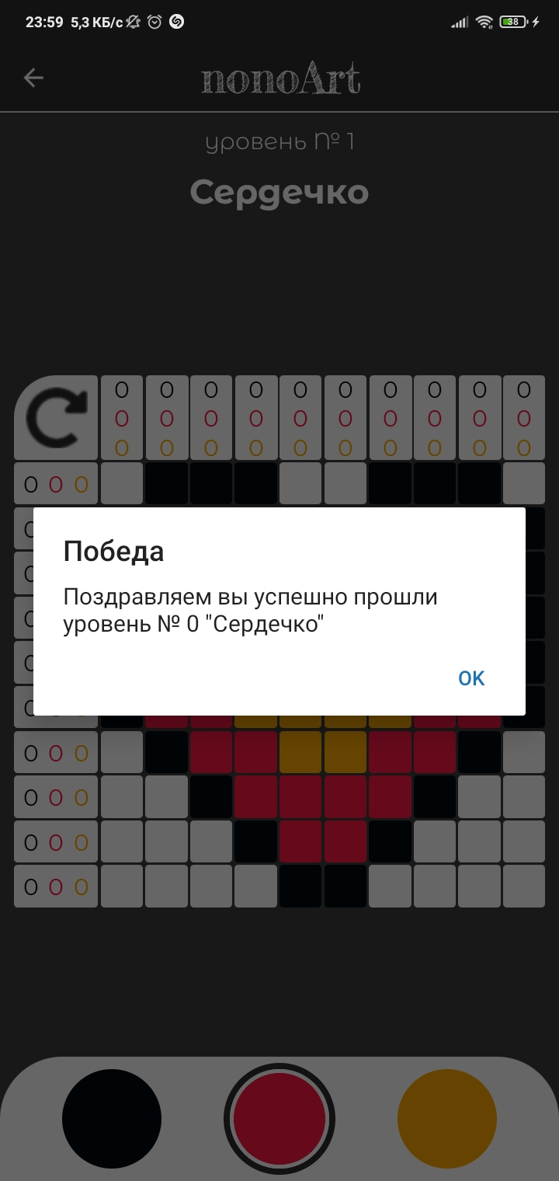
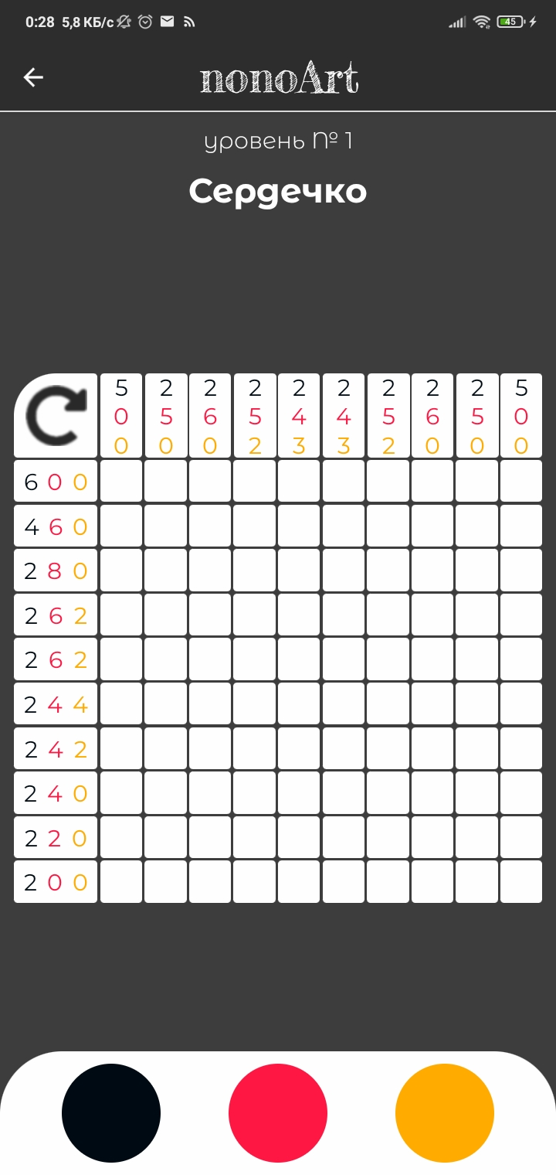
Уровень сердечко
В самом начале , как только мы выбрали уровень, нам открывается пустое поле. Где видно стрелочку, отдельные поля с 3 разными цветами и разным значением цифр, поля с цифрами слева отвечают за то сколько должно быть в строке цвета, которым написана цифра, строка сверху определяет количество того или иного цвета в столбце. Так же стрелочка очищает все поле. После того как мы все правильно сделали и нарисовали рисунок, нам выводит оповещение, что мы прошли уровень

Slide 5
Продолжить
И так, допустим мы рисовали уровень и случайно вышли или же решили оставить и дорисовать потом. Но нет кнопки сохранить, не беда, уровни автоматически сохраняются и как только вы заного войдете в игру и нажмете продолжить, вам откроет ваш не завершенный процесс в уровне.

Slide 6
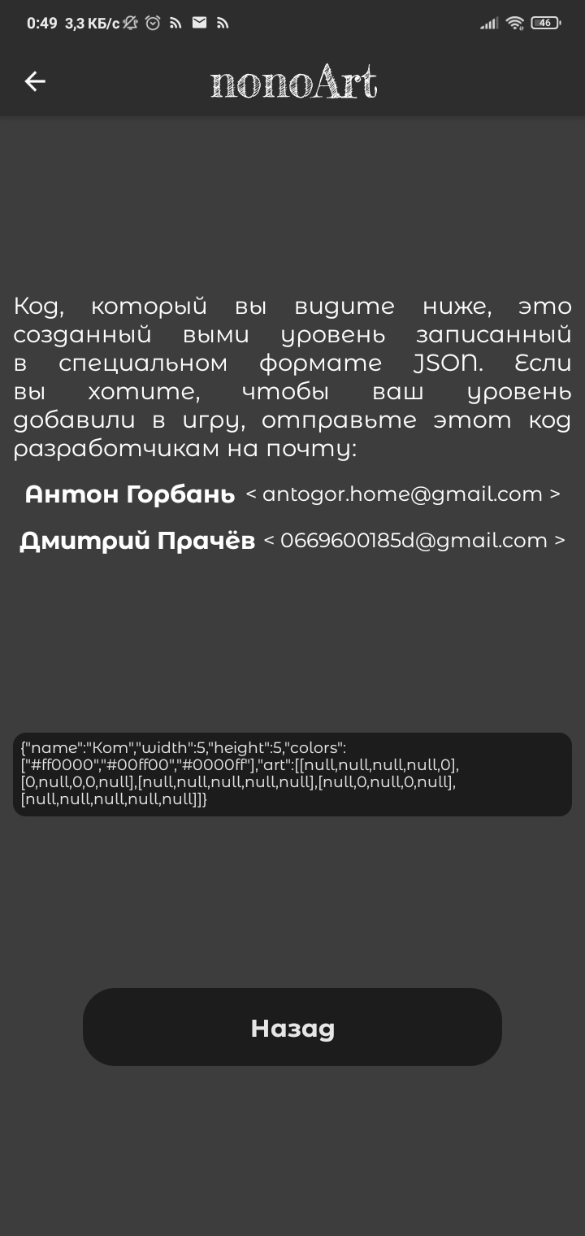
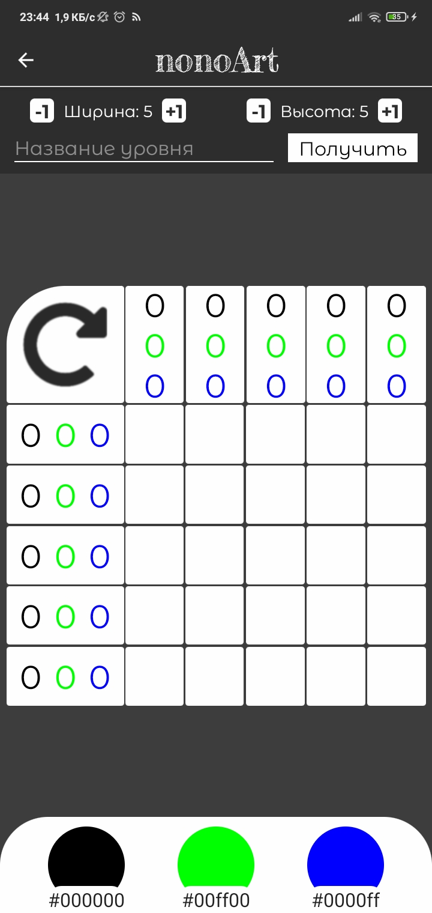
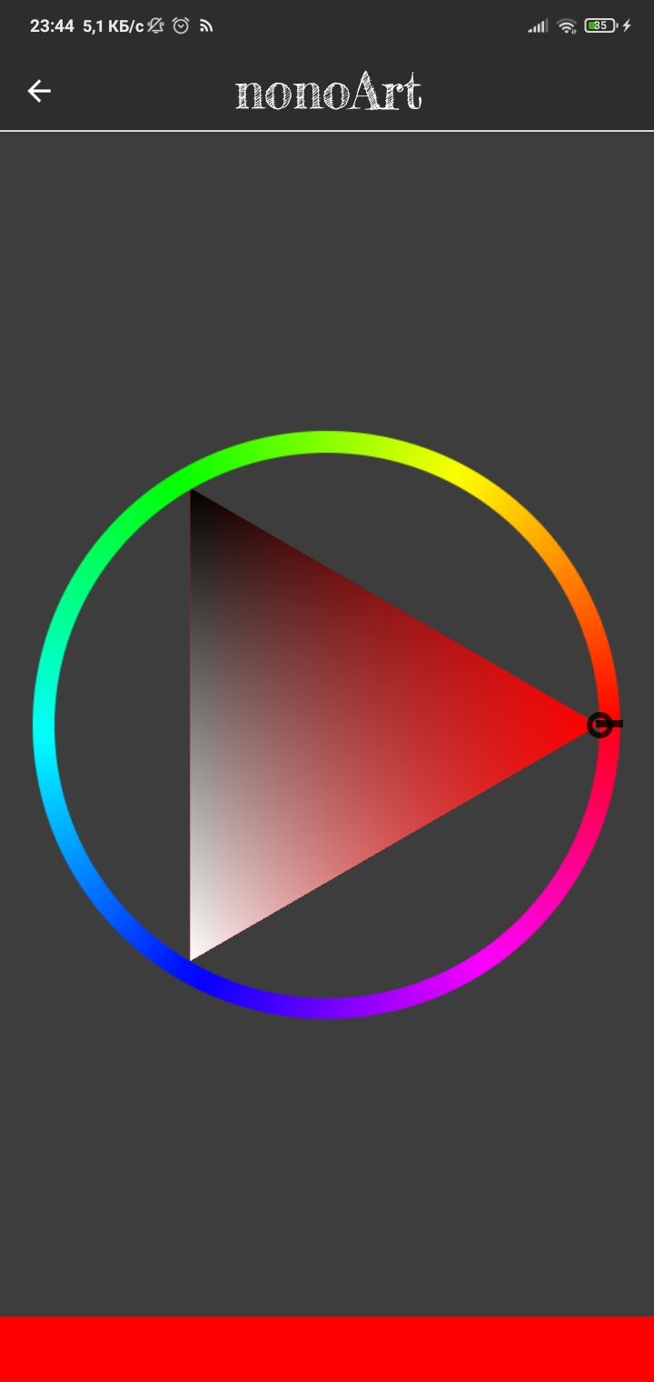
Рисовать
Что же в главном меню обозначает «рисовать»??? Это сделано для наших пользователей игры, что бы они помогали придумывать, а так же развивать игру. После нажатия им открывается поле, где регулируется ширина и высота, зажав на цвет открывается панель выбора цвета, после выбора нужно внизу нажать на полосочку.
Обязательно должно быть 3 разных цвета. После того как рисунок нарисован игрок вводит название, нажимает получить , после чего ему выводится код, который нужно скопировать и отправить на почту одному из разработчиков игры. А разработчик рассмотрев уровень и оценив на сколько он интересен , в свою очередь решает добавлять его в список или нет.

Slide 7
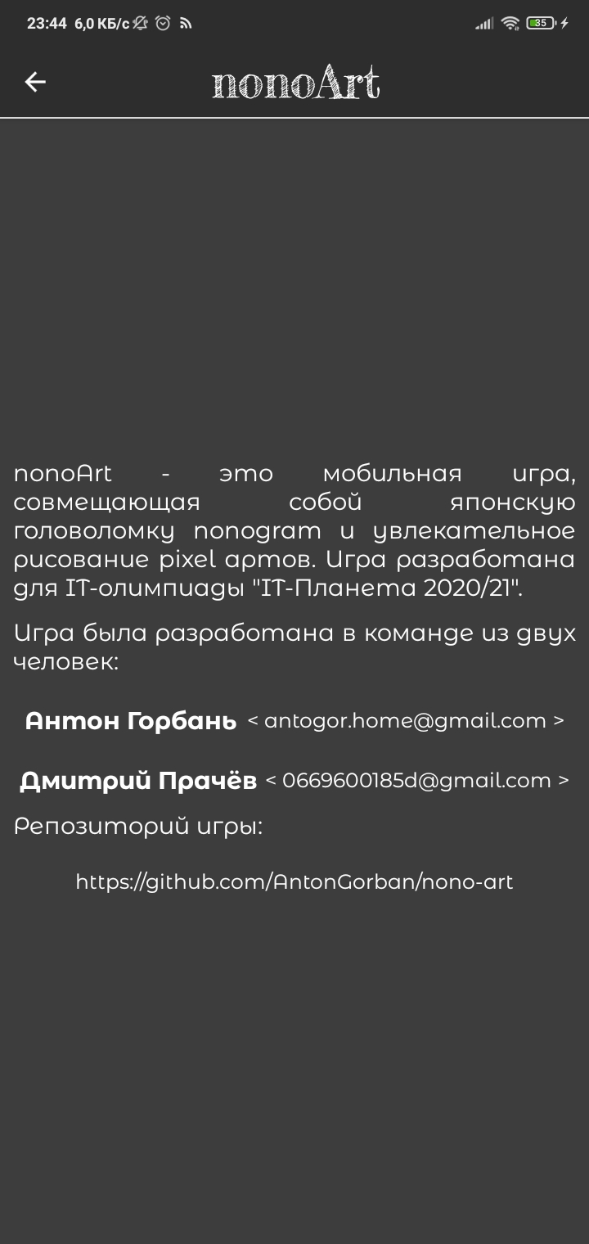
О приложении
Нашей заключительной частью приложения является само описание «о приложении» , в нем описывается что за игра «nonoArt», что она совмещает между собой, для чего разработана, а так же кем разработана. В этой части так же можнт найти почту для связи с разработчиками игры и ссылку на репозиторий игры. На этом всё.
Большое спасибо за внимание и за предоставление возможности поучавствовать в олимпиаде IT-планета.

